Slide 1
가상현실기초및실습 텀프로젝트 결과 발표
20205220 이바다 / 20205262 최예찬

Slide 2
주제 요약
CONTENTS
01.
02.
03.
역할분담
조작방법
04.
05.
06.
구현 내용
어려움
에셋출처

Slide 3
텀프로젝트 주제 요약
가상현실기초및실습
제목 : 미정
장르 : FPS 슈팅
한 줄 요약
“헬기를 타고 화면의 적들을 기관총으로 쏘며 전진하고, 목표에 도달하는 게임”
게임 목표
플레이어를 방해하는 적들과 특정 건물을 공격하는 지상 적들을 제거하며 자동으로 이동하는 헬기를 타고 최종 목적지에 도착하는 것
- 적들의 공격을 받아 HP가 0이 되면 패배
- 특정 건물이 지상 적의 공격으로 인해 폭파되면 패배

Slide 4
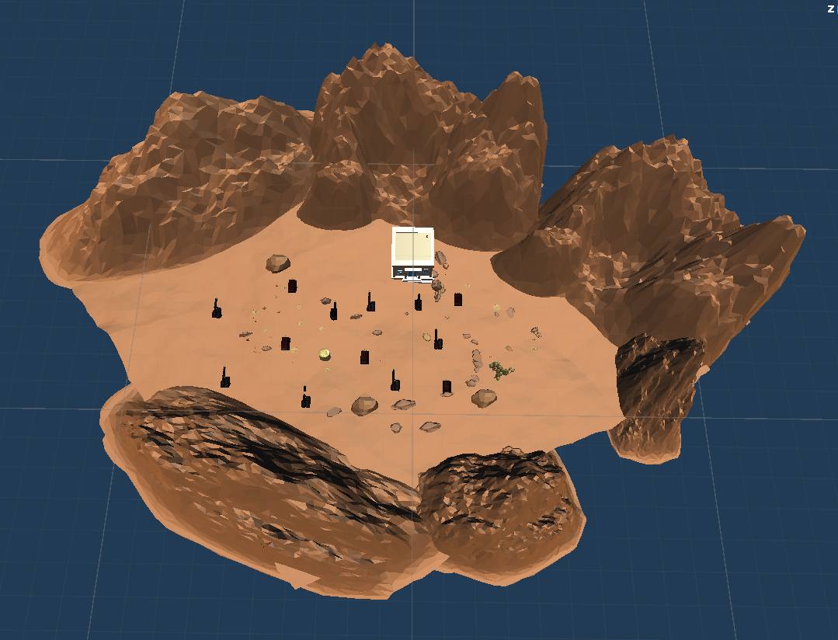
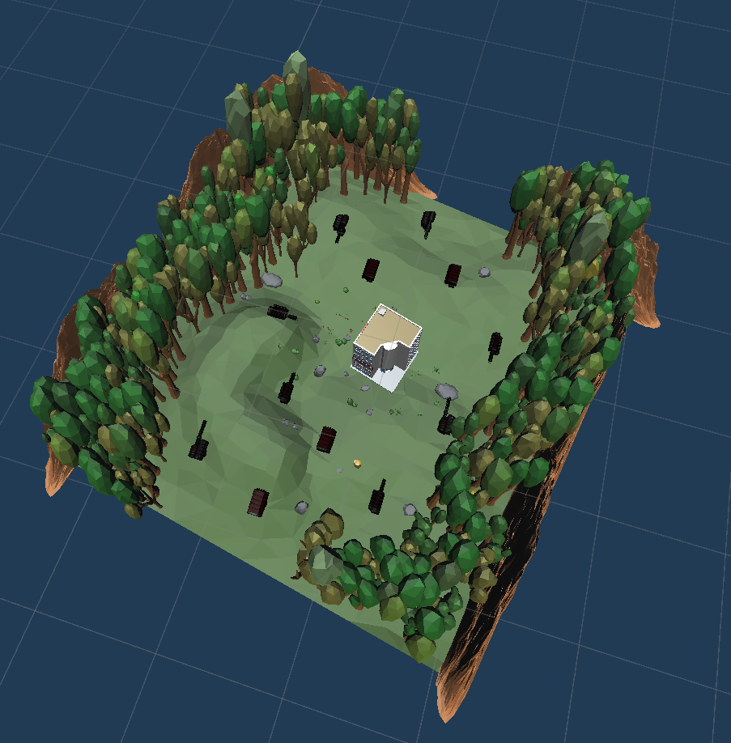
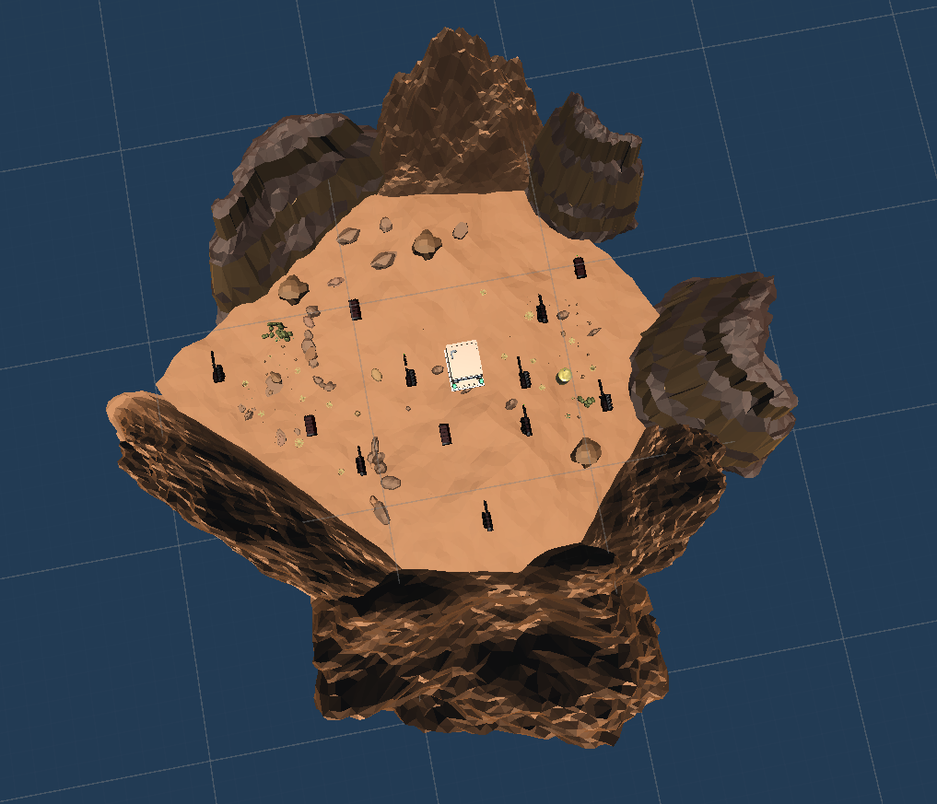
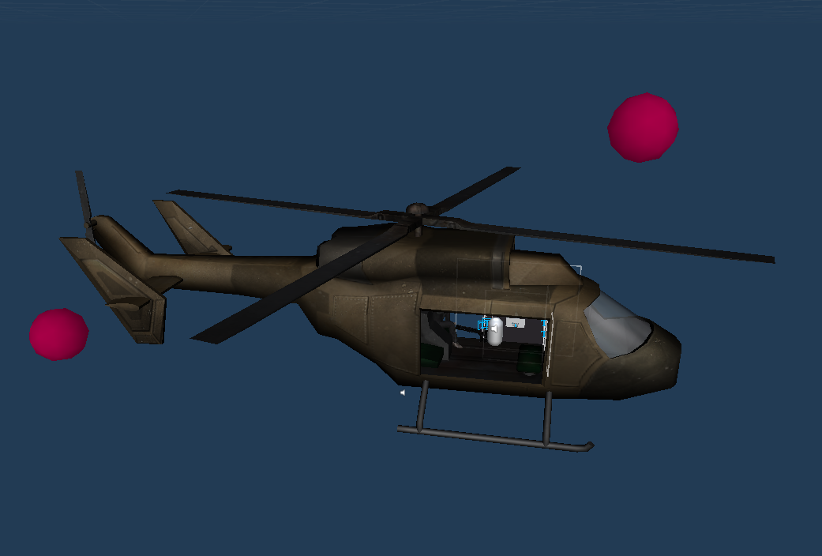
팀원별 역할분담
가상현실기초및실습
바다 : 지상 적(터렛), 지상 폭발물, 건물, 전체적인 맵 구현
예찬 :

Slide 5
텀프로젝트 결과물 조작방법
가상현실기초및실습
이동
waypoint를 이용하여 자동으로 이동
공격
화면 터치 - 꾹 누르고 있으면 150발까지 계속 총알 발사
총알 부족하면 1.5초 동안 Reloding
총알은 화면의 중앙으로 발사됨
특수 공격
플레이어가 총 쏘는 곳 뒤를 보면 동료 1명과 2개의 버튼이 있음
동료 -
위버튼 - 시간 딜레이?
아래버튼 - 특별탄약 (설명)

Slide 6
텀프로젝트 구현 내용
가상현실기초및실습
기획 의도에 맞는 에셋 찾기, 맵 디자인 구성하기가 어려울 것 같다.
여러 개의 스테이지와 스토리까지 구현하게 된다면 게임의 볼륨이 늘어나서 일정을 맞출 수 있을지 확실하지 않다.
씬의 규모를 크게 잡으면 최적화 문제를 해결할 때 시간이 오래 걸릴 것 같다.

Slide 7
텀프로젝트 구현하는 동안 어려웠던 점
가상현실기초및실습
22.05.01~22.05.07 (1주차) : 기획 마무리, 에셋 찾기 및 에셋 적용 테스트
22.05.08~22.05.14 (2주차) : 기초 기능 구현
22.05.15~22.05.21 (3주차) : 레벨 디자인
22.05.22~22.05.28 (4주차) : 세부 디자인 및 부족한 기능 추가
22.05.29~22.06.02 (5주차) : 마무리 및 게임해보고 피드백, 발표 ppt 제작 및 제출

Slide 8
사용한 에셋 및 출처
가상현실기초및실습
OBJECT
플레이어 머신건 : https://sketchfab.com/3d-models/minigun-for-heli-6f60f597dfe04df5aedf6c6557fbb42a
공중적1 : https://assetstore.unity.com/packages/3d/vehicles/space/free-sf-fighter-11711
탄피 : https://assetstore.unity.com/packages/3d/characters/vfx-bullet-casing-120111
지상적1 : https://assetstore.unity.com/packages/3d/characters/robots/enemy-turrets-27858
건물 : https://assetstore.unity.com/packages/3d/environments/urban/low-poly-city-from-viuletti-132536
동료 : https://assetstore.unity.com/packages/3d/characters/humanoids/humans/bodyguards-31711
동료의 스나이퍼 : https://assetstore.unity.com/packages/3d/props/guns/sci-fi-rifle-low-poly-99671
폭발물 : https://assetstore.unity.com/packages/3d/props/free-pbr-barrel-108702
메인메뉴 씬 바닥 텍스쳐 : https://www.freeimages.com/kr/photo/floor-1165302
공중적2 : https://assetstore.unity.com/packages/3d/vehicles/space/space-warrior-jet-23174
공중적3 : https://assetstore.unity.com/packages/3d/vehicles/space/sci-fi-space-drone-exroid-5002-71731
미사일 : https://assetstore.unity.com/packages/3d/props/weapons/free-missile-72692
폰트 : https://elice.io/brand#elice_digital_baeum
헬기 내부 UI 패널 텍스쳐 : https://assetstore.unity.com/packages/2d/textures-materials/metals/yughues-free-metal-materials-12949

Slide 9
사용한 에셋 및 출처
가상현실기초및실습
EFFECT
이펙트 : https://assetstore.unity.com/packages/vfx/particles/ktk-effect-sample-set-25081
총기 이펙트 : https://assetstore.unity.com/packages/vfx/particles/war-fx-5669
동료 지원사격 이펙트 : https://assetstore.unity.com/packages/vfx/particles/spells/52-special-effects-pack-10419
폭발 이펙트 : https://assetstore.unity.com/packages/vfx/particles/war-fx-5669

Slide 10
사용한 에셋 및 출처
가상현실기초및실습
SOUND
헬리콥터 소리 : https://freesound.org/people/deleted_user_3544904/sounds/194250/
기관총 회전 소리 : https://www.youtube.com/watch?v=gFG1TA1ZcYE
동료 지원사격 사운드 : https://assetstore.unity.com/packages/audio/sound-fx/weapons/ultra-sci-fi-game-audio-weapons-pack-vol-1-113047
시작화면 BGM - Press Start : https://www.youtube.com/watch?v=XoLouT7TqZY
Stage01 BGM - Do Be Do Be Do : https://www.youtube.com/watch?v=Ue7U67ENudQ&t=83s
특수 공격 발동, 발사 소리 : https://assetstore.unity.com/packages/audio/sound-fx/weapons/sci-fi-gun-sounds-pack-lite-141125
지상적 포탄 발사 소리 : https://soundbible.com/538-Blast.html
(건물, 폭발물) 폭발 소리 : https://assetstore.unity.com/packages/audio/sound-fx/free-sound-effects-pack-155776#content
공중적 사망 시 폭발 소리 - MP_Barrel Exploding : https://www.mewpot.com/sound-effects/1300

Slide 11
감사합니다
20205220 이바다 / 20205262 최예찬

